Slide 1
Toponimia gascona de Mamisan e deu Bòrn
Toponymie gasconne de Mimizan et du Born
Notes:
Bonjour,
Je viens ici vous proposer de retrouver le sens des mots, des noms des lieux où vous habitez.
La plupart de ces mots restent obscurs pour une grande partie des habitants.
Vous vous demandez peut-être parfois d'où viennent les noms des rues et des quartiers où vous habitez ou que vous traversez, à pied, à cheval, en voiture.
La toponymie des lieux est ici dans le Bòrn, gasconne et vient de plus de 1000 ans avant nous.
Je vais dans cette petite présentation vous faire faire, tout d'abord, un succint voyage dans le temps.
Ceci dans le but de vous amener à comprendre le pourquoi de ce projet au budget participatif 2023 de notre ville.

Slide 2
Mamisan vila vascona
Mimizan ville vasconne
Arretrobar lo sens deus mòts, lo sens de les causas, lo sens de l‘Istòria e de le Geografia deus lòcs dens le soa lenga.
Retrouver le sens des mots, le sens des choses, le sens de l'histoire et de la géographie des lieux dans sa langue.
Notes:
Nous cherchons souvent à retrouver le sens des mots, le pourquoi de telle où telle dénomination. Cela vous arrive j'en suis persuadé !
Certaines resterons obscures car le temps a joué son œuvre, les mémoires sont effacées et les écrits ne nous apportent pas de solution à la question posée.
Bien d'autres, heureusement, détiennent encore une réponse, grâce aux écrits, aux racines latines de notre langue gasconne ou encore aux mémoires intactes grâce à la transmission parfois familiale, parfois sociétale.

Slide 3
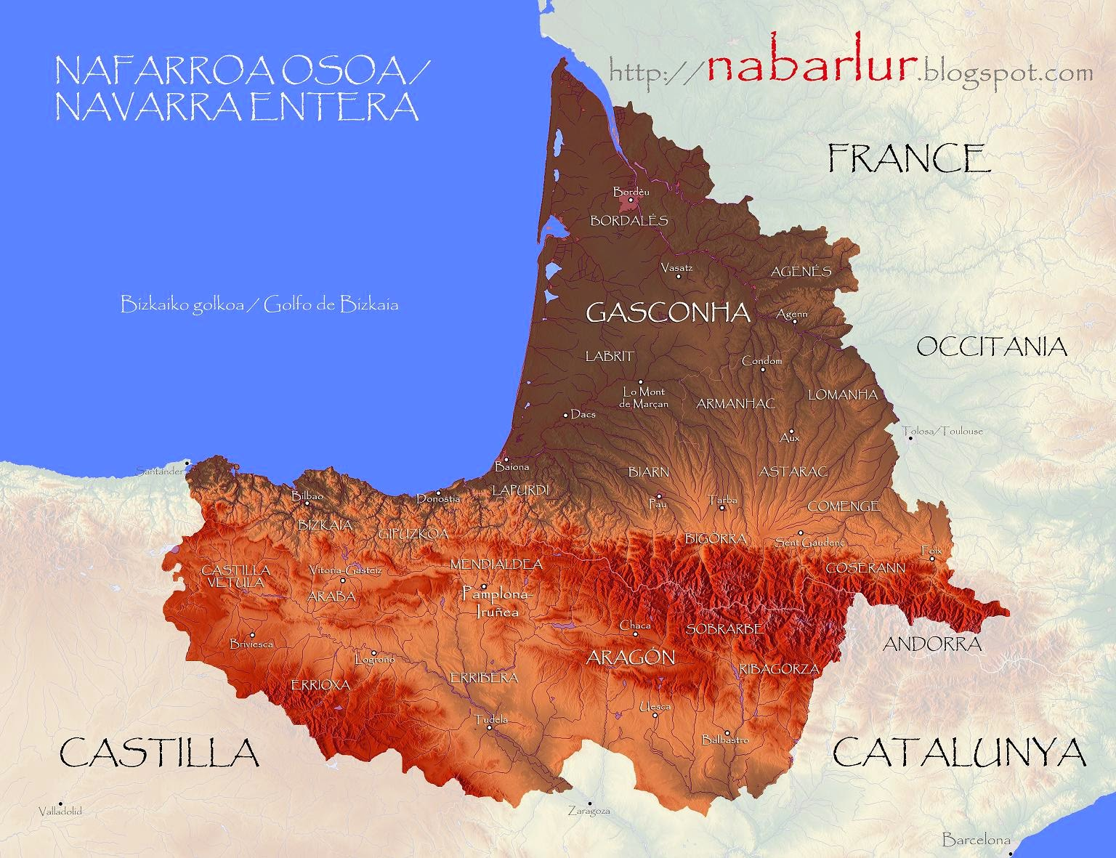
Mamisan vila vascona
Vasconia
Notes:
Avant toute chose, voyons un peu d'histoire pour nous situer dans notre espace gascon.
Bien, bien, avant la latinisation du secteur, bien avant la France, bien avant les Duchés et les Comtés, était cette emprise territoriale à la langue particulière, qui s'appelait VASCONIE.
Les peuplades vivant dans cet espace parlaient une langue "vasconne", autrement nommée aujourd'hui par les linguistes, "proto-Aquitain" ou "proto-Basque".
Il y a quelques indices d'une langue commune allant de la pointe Médoc à la Haute Navarre.
Pas ou très peu d'écrit notoire, sur cette langue, si ce n'est de forts indices communs entre la langue Basque et le Gascon actuels.
Garonne étant une frontière bien plus importante à l'époque que la chaîne des Pyrénées, où les échanges étaient quotidien, ce territoire était de par sa langue et ses coutumes très différencié de la part Celte et Gauloise qui se trouvait bien plus au Nord du fleuve.
Cette langue, d'avant la latinisation, est l'ancêtre de nos deux langues Basque et Gasconne, actuelles.

Slide 4
Mamisan vila vascona
Mimizan ville vasconne
En Vasconia que's parlèva uu' lenga proto-Aquitanica, shètz ligam dab l'indo-european, tau com lo basco. Que sobra parts de 'quera lenga anciana mesclada au latin, dens lo nòst gascon actuau.
En Vasconie se parlait une langue proto-Aquitanique, sans lien avec l'indo-européen, tout comme le basque. Il reste des parties de cette ancienne langue mélangée au latin, dans notre gascon actuel.
Notes:
Langue non Indo-Européenne donc ! La différenciation était grande avec les autres parlers de ce que l'on appelle aujourd'hui l'Hexagone français.
Voyons maintenant ce qu'il c'est passé sur ce territoire.
Il s'est passé bien des choses qui ne nous a pas été conté sur les bancs et chaises de l'école de France.
Nous avons eu de la visite, comme les peuplades d'Amérique, avant que Christophe ne dise avoir "découvert" les Indes. Et en plus il s'est planté en les appelants "indiens".
Bien avant aussi les armées et les immigrants venant de Rome avec leur latin dit vulgaire.
Voyons comme cela c'est passé...

Slide 5
Mamisan vila vascona
Mimizan ville vasconne
Au sègle VIau que's trobèva un pòrt, uu' petita mar interiora, dab marcants dont empleguèvan aquera lenga vascona davant los romans e uu' sòrta de gascon arron le latinisacion de'queth parlar.
Au VIème siècle se trouvait un port, une petite mer intérieure avec, des marchands qui employaient cette langue vasconne d'avant les romains et une sorte de gascon après la latinisation de ce parler.
Notes:
Notre côte sablonneuse n'incitait pas trop à la traverser à pied, du sable, du sable, encore du sable, jusqu'à l'intérieur des "terres", si l'on peut dire ainsi.
Seules les enclaves des cours d'eau se jetant dans l'Océan. permettaient des incursions aisées, pour avancer vers l'intérieur en venant de la Mer.
A l'aplomb de ces échancrures dans la côte, des villages au proche de l'eau, ont eu des échanges volontaires ou subis, par ces débouchés sur l'Océan.
Échanges commerciaux, amicaux mais aussi comme de tout temps, des invasions.

Slide 6
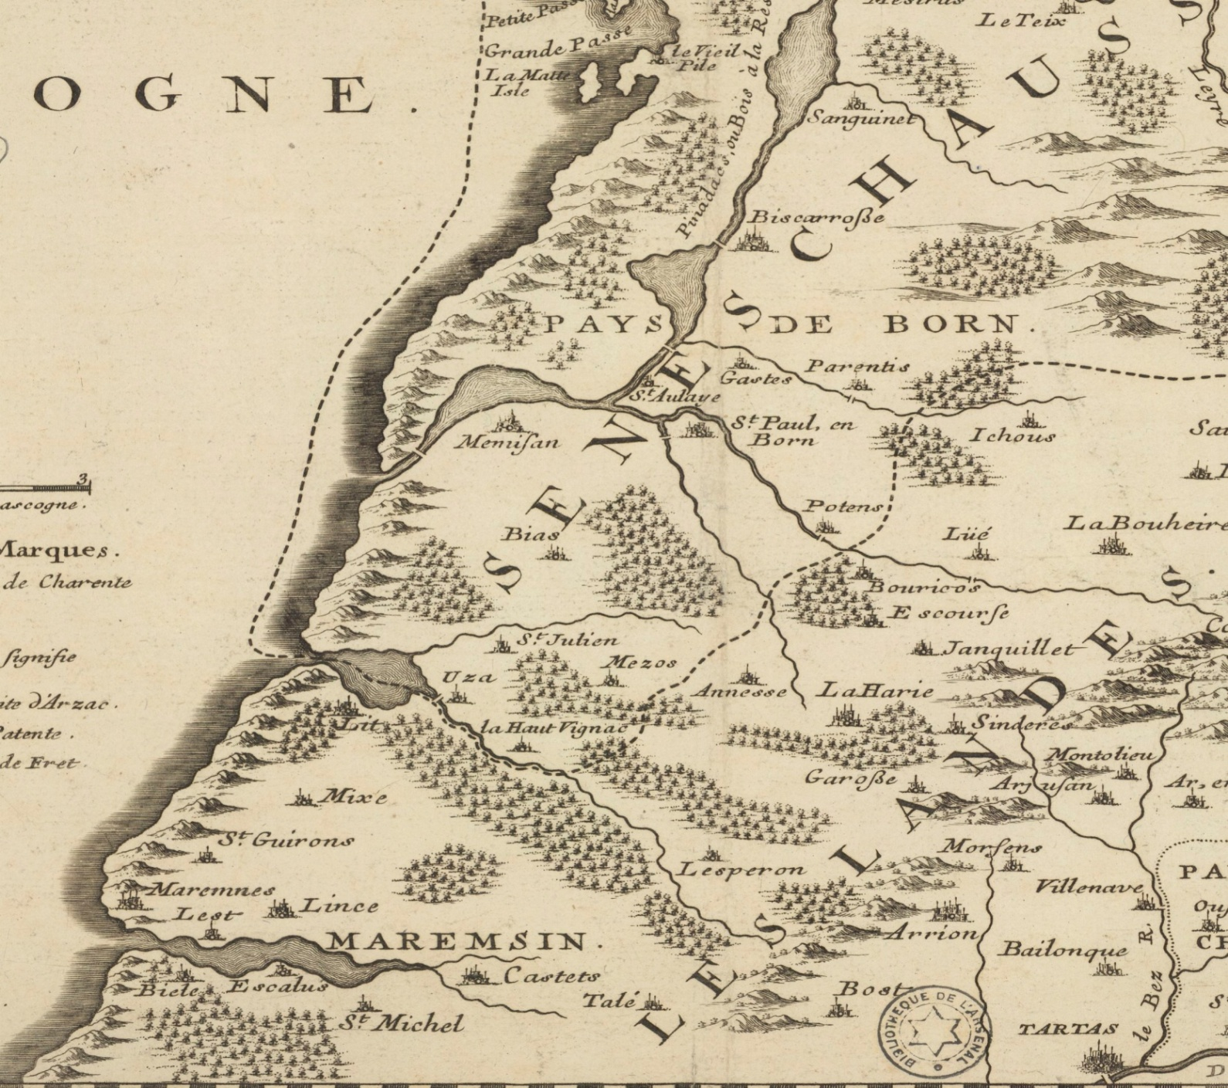
Mamisan vila vascona
Mimizan
ville vasconne
Les escavaduras dens le còsta
Notes:
L'on peut voir sur cette carte ancienne, une évocation de ces échancrures et les débouchés qu'elles procuraient sur l'Océan.
Les dunes littorales en formation, prêtes à être entretenues par l'Homme allaient ainsi permettre de s'avancer plus vers l'Océan par les chemins et non plus seulement par les voies d'eau.
Où l'on voit ici quelques noms landais bien anciens tel que prononcés encore à l'époque. D'autres déjà bien passés au français. Chapelle de "Lest" (disparue aujourd'hui) à l'ouest de Linxe donne le nom très landais "Delest", de Lest.

Slide 7
Mamisan vila vascona
Mimizan ville vasconne
Pendent sègles, los estajants de le contrada qu'an vist a passar, invasions normandas, vikings, ...comerçants, ...e los romans.
Le lenga proto-Aquitanica, pui gascona, qu'es vaduda un mesclat latinisat e es atau arribada dinc a uei.
Pendant des siècles, les habitants de la contrée ont vu passer, invasions normandes, vikings, ...commerçants, ...et les romains.
La langue proto-Aquitaine, puis gasconne, est devenue un mélange latinisé et est ainsi arrivée jusqu'à nos jours.
Notes:
Qui est venu par la mer ?
Les Normands, les vikings, bien avant les français pour s'accaparer terres et biens.
Les romains sont venus bien plus tard par la terre.
Ils s'y sont installés pour se mélanger à la population de l'époque, y ont apporté du savoir faire en terme de routes de construction et autres acquis.
Et ils ont apporté leur langue, le latin vulgaire, celui du peuple et des soldats.
Ce latin s'est peu à peu mélangé aux parlers locaux, au Nord de la chaîne pyrénéenne, le gascon c'est formé ainsi au fil du temps.
La partie de la population plus au sud c'est retirée vers les montagnes et ont plus préservé leur ancien parler.
Ancien parler qui a, comme toute langue, tout de même fort évolué dans le temps, pour devenir les différents parlers basques actuels.

Slide 8
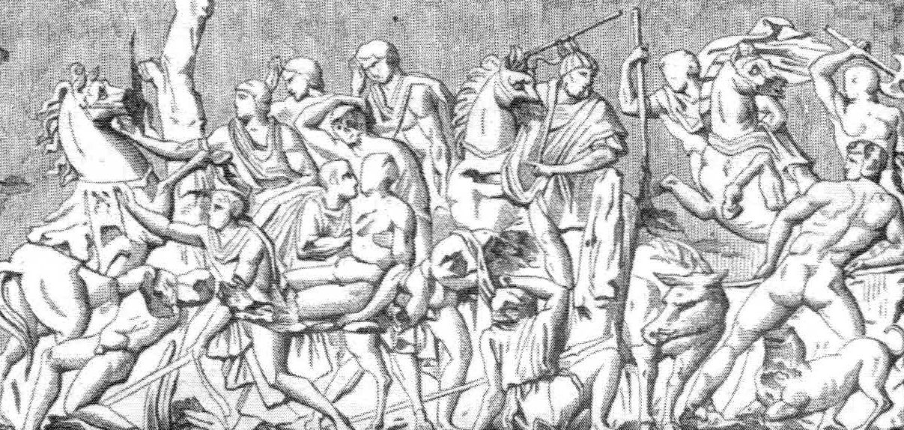
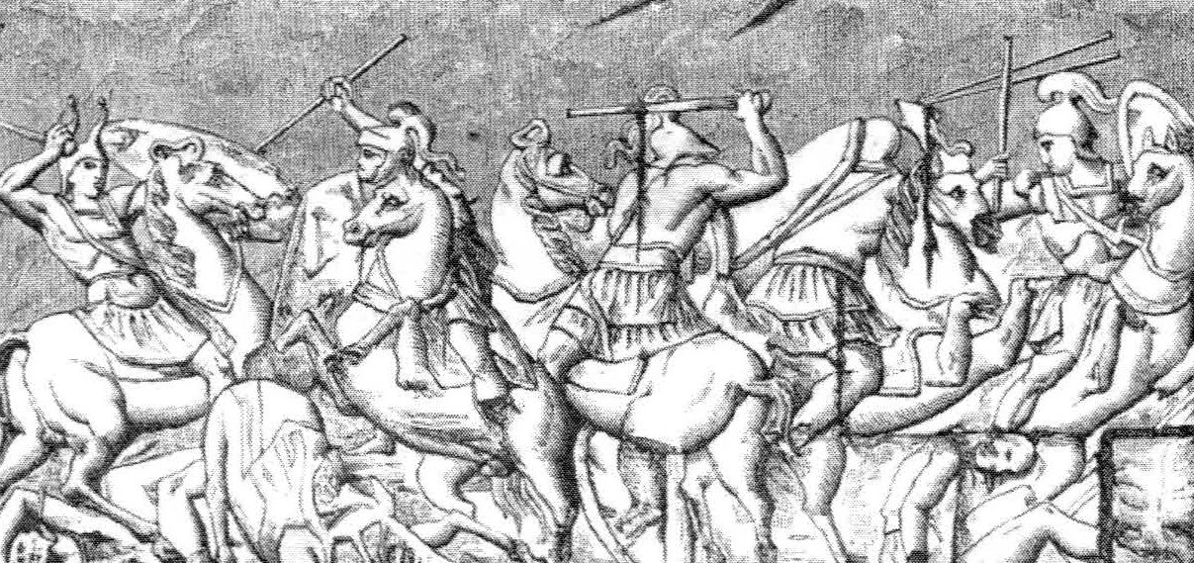
Mamisan vila vascona
Les incursions deus pòbles nordics
Notes:
Quelques fresques qui nous évoquent les incursions des peuples nordiques de cette époque.
Il était fort rare que cela soit dans la tendresse. L'Humanité dans sa constance !

Slide 9
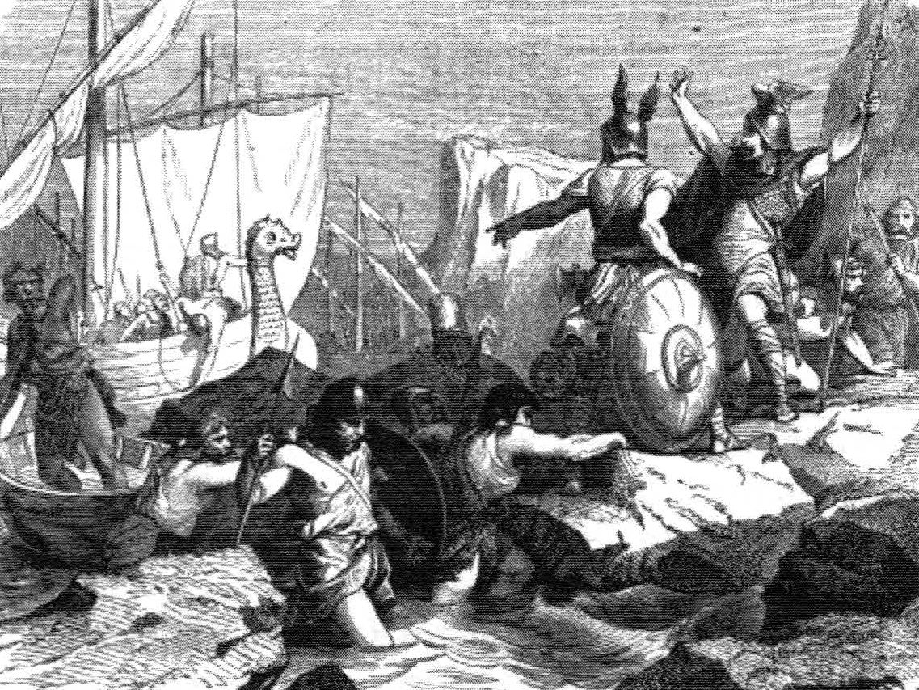
Mamisan vila vascona
Les incursions
Normandas
Notes:
Les ancêtres des Normands, bien moins pacifiques que les actuels, sont passés et ont visités nos côtes !

Slide 10
Mamisan vila vascona
Mimizan ville vasconne
Los Romans tabé, Totun, César qu'a dit, "Garona que hèi ofici de termièra dab lo pèís Gallés". Le nòsta lenga d'Òc qu'a mèi de semblanças dab los parlars iberics. Qu'a de mèi, coneishut le Novempopulania, com uu' identitat particulara. Le lenga nòsta que sembla mèi a l'iberic. Los ancians d'ací n'èran pas gallés !
Les Romains aussi, Toutefois , César l'a écrit, "Garonne faisait office de frontière avec la Gaule". Il a de plus, reconnu la Novempopulanie, comme identité particulière. Notre langue a plus de similitudes avec les parlers ibériques. Les ancêtres d'ici n'étaient pas gaulois ! (Strabon)
Notes:
Du temps de César, les peuplades entre Garonne et Pyrénées lui demandent reconnaissance de leur particularisme, et elles l'obtiennent.
Garonne est bien une frontière physique importante entre la Gaule et la Vasconie.

Slide 11
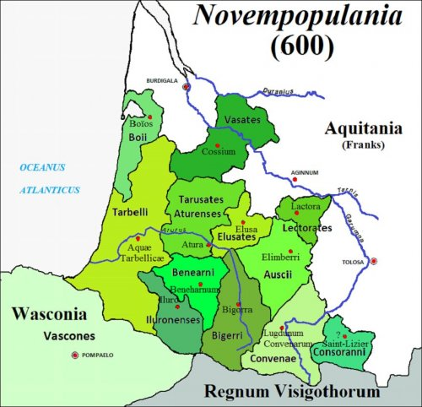
Mamisan vila vascona
Los Boiates deu Bòrn
Novempopulania
Notes:
Les 12 peuplades de la dite "Novempoplulanie" en l'an 600.

Slide 12
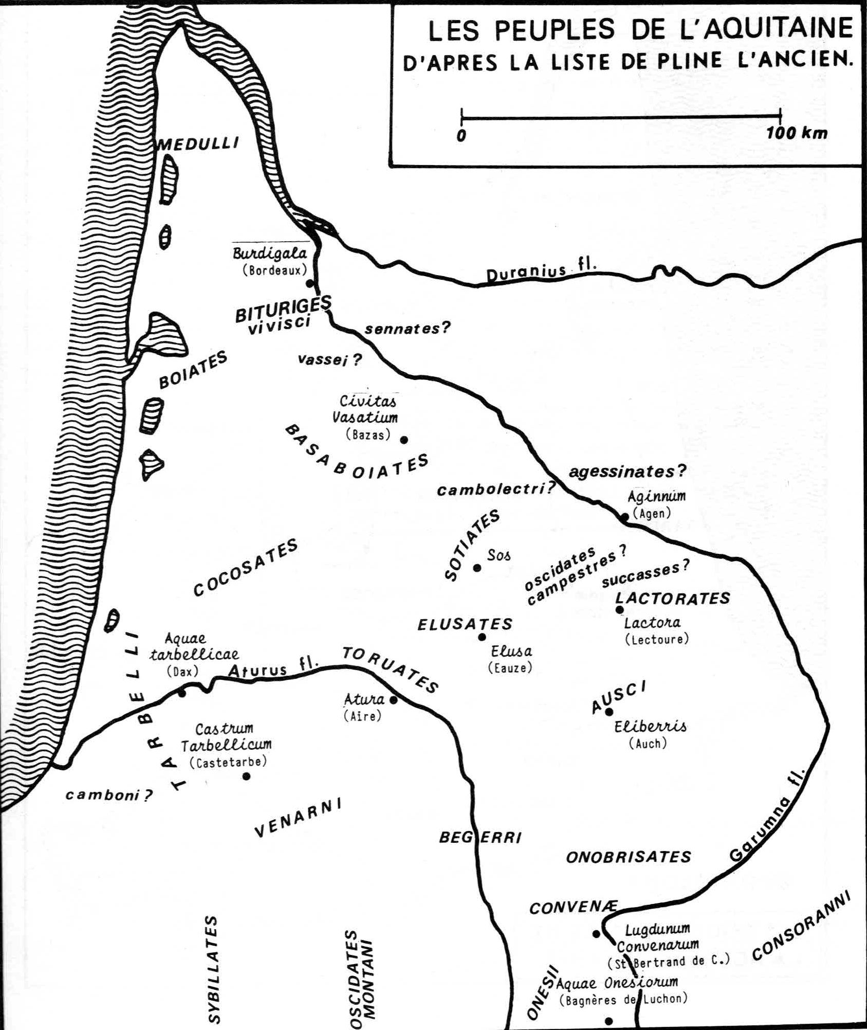
Mamisan vila vascona
Los Boiates deu Bòrn
Novempopulania
Notes:
Les peuples aquitains du temps de Pline l'ancien.

Slide 13
Mamisan vila vascona -> gascona
Mamisan vila gascona
Mimizan ville vasconne -> gasconne
Mamisan que hadèva part deu peís deus pòble Boiates. Lo nòst Bòrn actuau eth que hèi part de' queth grand peís gascon dont es entre Mar grana a capvath e Tolosa a capsús, punta deu Medòc a bisa, sus 10 departaments e le Vath d'Aran en Catalonha, a mijorn au redís de l'Aragon.
Mimizan faisait partie du pays des Boiates en ce temps là.
Notre Born actuel, lui, fait partie de ce grand pays gascon qui se trouve
entre l'Océan à l'ouest et Toulouse à l'est, de la pointe du Médoc au nord
et au Val d'Aran au sud, proche de l'Aragon et dépendant de la Catalogne.
Notes:
Mimizan en faisait partie de ce pays des Boiates en ce temps là. Notre Born actuel, lui, fait partie de ce grand pays gascon qui se trouve entre l'Océan à l'ouest et Toulouse à l'est, de la pointe du Médoc au nord et au Val d'Aran au sud, proche de l'Aragon et dépendant de la Catalogne.

Slide 14
Mamisan vila vascona
L'Edat miejancèira
Le Moyen-Âge
Notes:
Bien plus tard, le Moyen-âge avec toutes ses alliances par mariages
et toutes ses conquêtes suite à des batailles parfois fort longues
et de massacres aussi effroyables que ceux du 20ème siècle.
Besoin de pouvoir, de terres et d'argent, rien ne change !

Slide 15
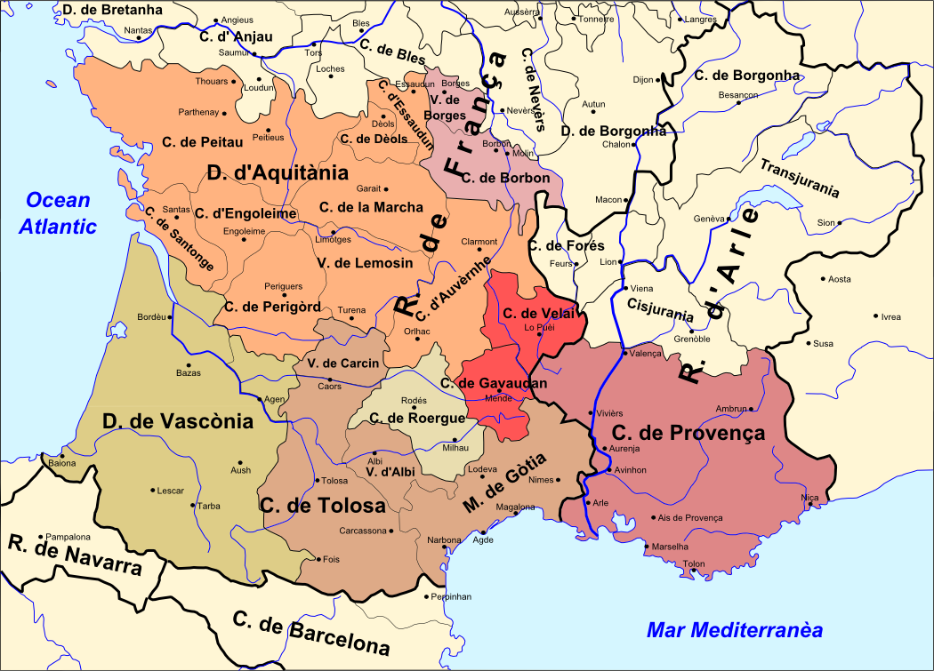
Mamisan vila vascona
L'Edat
miejancèira
1030
Sanch
–
Lo darrèr
Duc
gascon
Notes:
Le dernier Duc de Gascogne s'appelait Sanch et régnait sur la contrée au XIème siècle.

Slide 16
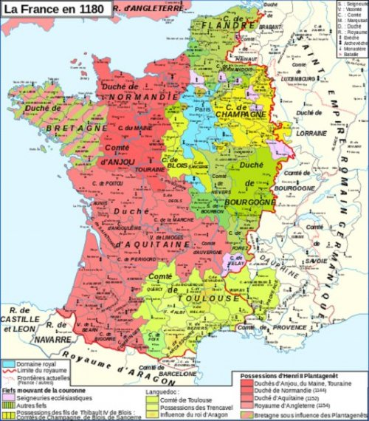
Mamisan vila vascona
Au temps
d'Alienòr
d'Aquitània
-
1180
Notes:
L'époque d'Aliénor d'Aquitaine, 80 années d'une Histoire riche en rebondissement.
Il faut lire l'Histoire de la vie d'Aliénor, lecture qui nous montre une femme au tempérament bien trempé.
C'est le temps des Troubadours, temps ou la langue occitane est bien plus répandue que la langue française.
Une très grande partie de l'Europe occidentale à été culturellement touchée par notre langue.

Slide 17
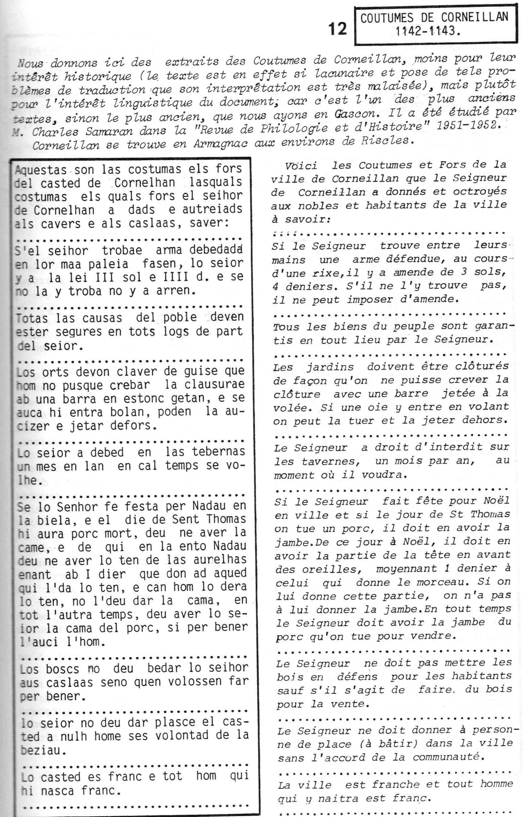
Mamisan vila vascona
Costuma de Cornelhan
1142-43
Un deus mèi
ancian tèxte
gascon armanhaqués
Notes:
La Coutume de Cornelhan en Armanhac (Gascogne)
Notre écriture classique normalisée actuelle est en grande partie similaire à celle du XIème siècle.
Ce n'est pas une invention sortie de nulle part.

Slide 18
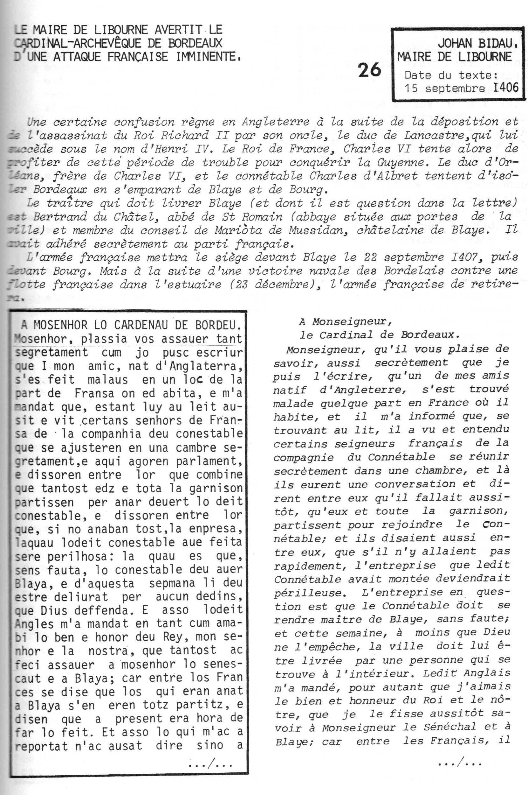
Mamisan vila vascona
Lo Maire de Liborna
1406
Los francés que vòlen préner Bordèu aus anglés
Notes:
Johan Bidau en 1406 écrit au Cardinal-Archevêque de Bordeaux pour l'avertir d'une attaque imminente des français à Blaye, pour isoler les bordelais.
Les citadins bordelais (gascons) de l'époque parlaient gascon dans la vie de tous les jours.
Où l'on voit sur ce texte l'emploi de la langue aussi au niveau des édiles de l'époque.
Ce n'était pas seulement la langue, "le patois" des "ploucs" de la campagne comme cela a été trop souvent dit.
Notre écriture classique normalisée actuelle est en grande partie encore similaire à celle du début du XVème siècle.
Je peux très bien la lire et en comprendre le sens à quelques mots près.
Celle qui est employée dans les écrits du XIX et XXème siècle, et souvent encore utilisée aujourd'hui par les personnes ne connaissant pas la classique, est basée sur les sons du français.
C'est pourquoi la graphie classique est à l'heure actuelle enseignée dans les classes des Calandretas et dans les cours pour adultes.
Elle est aujourd'hui utilisée dans toutes les productions nouvelles tels que les livres, les sites internets, les sous-titrages de films et panneautages d'entrée de ville et autres.
Un apprentissage du public à la lecture s'impose, c'est un fait !

Slide 19
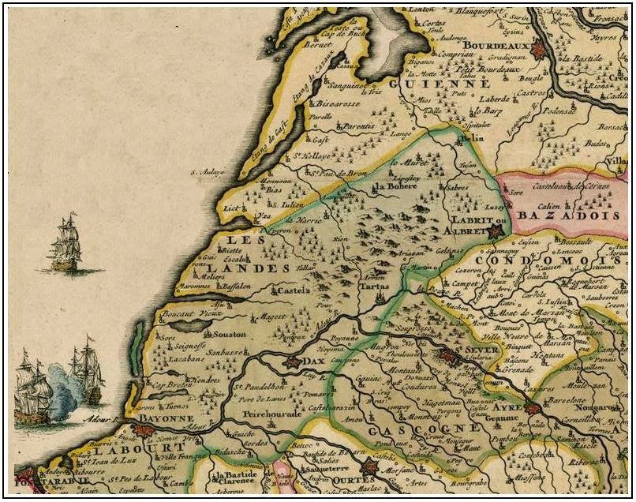
Mamisan vila gascona
Devath
los Reis
-
Le Guiana
e le Gasconha
Notes:
Finalement, nos ancêtres ont perdu leurs terres et leurs privilèges liés à la Couronne d'Angleterre.
Après la bataille à côté de Castillon (dite -la bataille - 33) en 1453 qui marqua la fin de la guerre de Cent ans entre la Couronne de France et celle d'Angleterre, la Gascogne se retrouve sous la coupe du Roi de France.

Slide 20
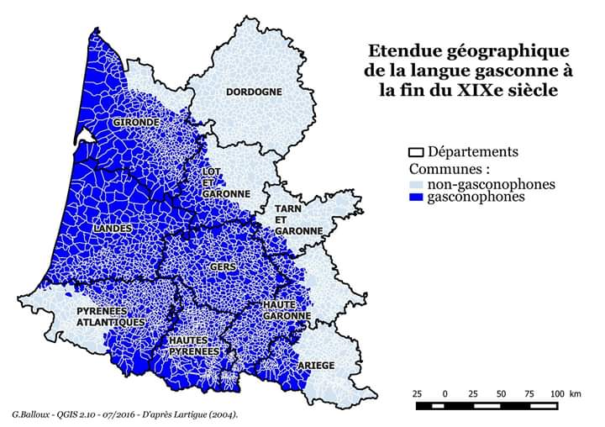
Mamisan vila gascona
Gasconha qu'es
copada en tròç
–
Creacion deus
departaments
arron le
Revolucion francesa
de
1789
Notes:
Après la Révolution française, la Gascogne n'est plus, les départements français sont créés et viennent découper tous les anciens "pays", Bretagne, Champagne, Alsace, Dauphiné, deviennent des régions administratives de la France qu'ils veulent "unifiée", une et indivisible.
Du fait la Gascogne se trouve découpée principalement en 9 départements : 33, 47, 82, 32, 31, 09, 65, 64, 40 et côté catalan/Esp. avec le Val d'Aran.
La langue gasconne est reconnue langue officielle en cette Vallée au même titre que le Catalan et le Castillan.

Slide 21
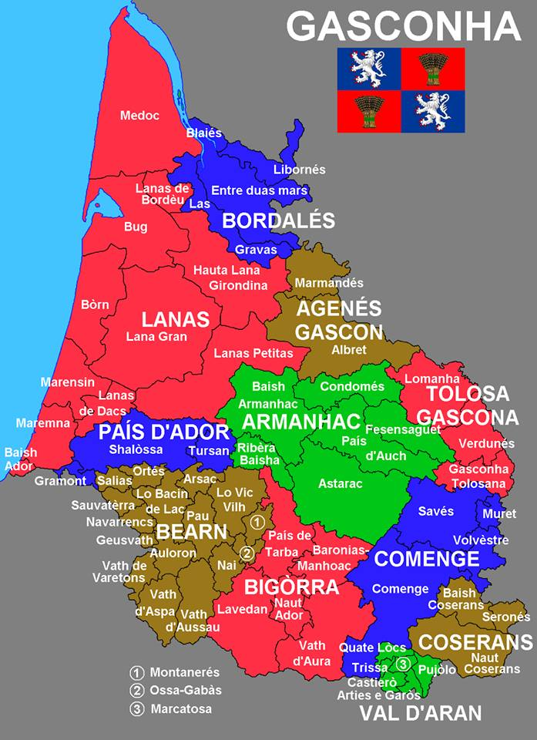
Mamisan vila gascona
Lo Bòrn
en Gasconha
-->
Notes:
La Gascogne telle qu'elle est dans ses pays.
Avec ses particularités, de landes, de rivières, de coteaux, de tertres et de montagnes.
Ce pays divers de part sa géographie, a modulé sa langue au fil des paysages rencontrés par l'homme
qui est venu s'y installer tout au long de son Histoire.
Les mots de la langue gasconne sont divers aussi, l'on n'évoque les grottes que dans les montagnes,
à l'inverse l'on ne parle de vagues déferlantes seulement proche du Golfe.
Nos dictionnaires anciens et modernes sont remplis de ce vocabulaire riche qu'il nous faut sortir de l'oubli.

Slide 22
Mamisan vila gascona
Arron l'istoric, Après l'historique,
le lenga gascona on se tròba dens lo Bòrn e alhors?
la langue gasconne où se trouve-t-elle dans le Born et ailleurs ?
Pertot ! Partout
Estujada ! Cachée !
En causa A cause
de le lenga francesa de la langue française
dont a tot envadit e pres le soa plaça.
qui a tout envahi et pris sa place
Notes:
Où se trouve-t-elle encore notre langue gasconne ?
Dans bien des cerveaux tout d'abord, il reste beaucoup de personnes qui l'ont apprise enfant, entendue et la comprennent encore.
Par contre elle est peu ou pas employée dans la vie courante, faute au français qui a pris le pas sur elle.
La transmission familiale ne s'est plus faite depuis le début du sciècle dernier et l'école de la République a tout fait pour enrayer celle-ci.
Dans les classes, interdictions et punitions à la clé pour les contrevenants.
Ils ont porté la honte du patois prononcé, par un signal autour du cou, Vergonha !

Slide 23
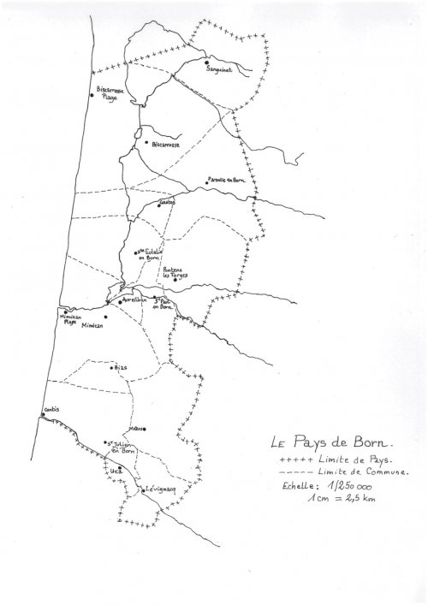
Mamisan vila gascona
Lo Bòrn
Notes:
Le Born se trouve "au bord", à la frontière océanique.
Il coupe l'étang de Biscarrosse au nord e s'étend à l'est de Bouricos, au sud descend jusqu'à Lévignac.

Slide 24
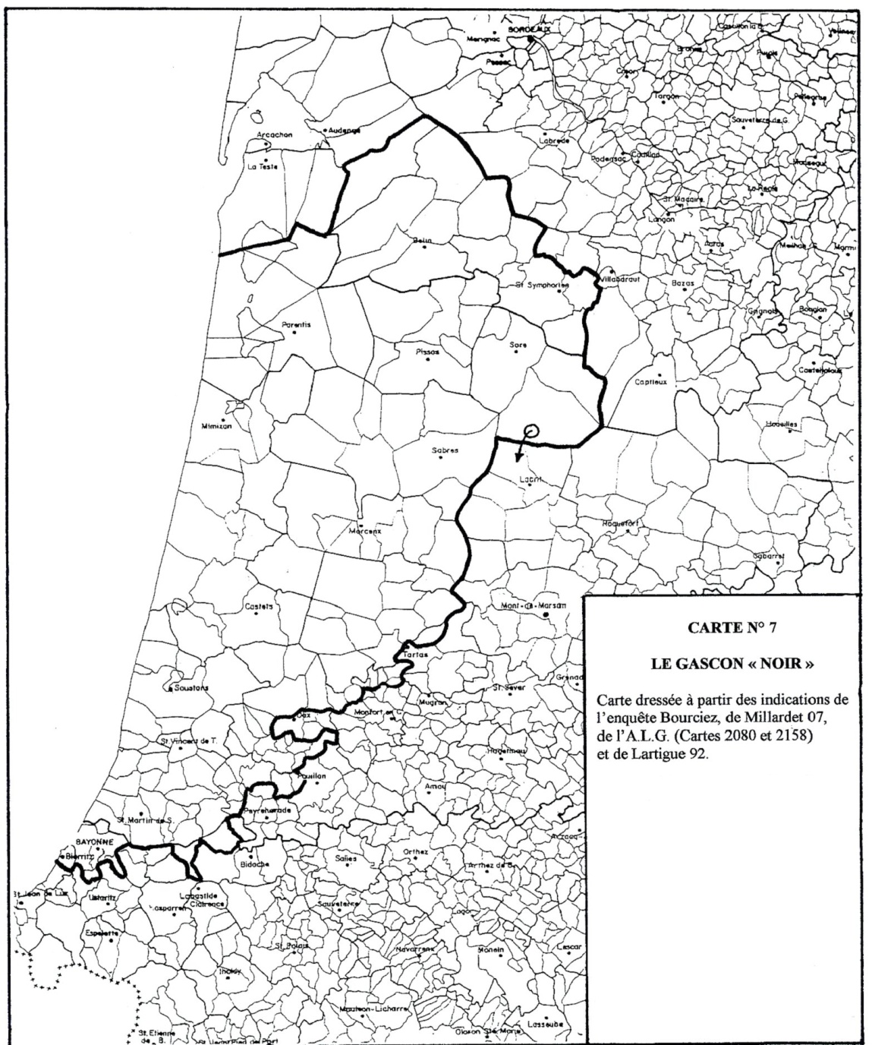
Mamisan vila gascona
Lo Bòrn
e lo
Gascon negue
Notes:
Voici la carte du parler negue du gascon :
Le parler noir se trouve de Belin Beliet, jusqu'à Luxey à l'est du domaine et
descend jusqu'à Biarritz après avoir contourné Dax où le parler clair est de mise.
Ce qui représente tout de même une grande surface pour notre parler.
L'on y trouvera bien entendu là aussi quelques prononciations, conjugaisons et mots particuliers
d'infimes variations du Nord au sud.
Le Bas-Adour du BAB avec sa côte rocheuse a parfois un vocabulaire que n'aura pas un landais de la côte
sablonneuse ou de Sabres, et inversement.
Mais l'on se comprend des lors que l'on emploie des phrases complètes.

Slide 25
Mamisan vila gascona
Mamisan vila gascona
Mimizan ville gasconne
Los nòms deus lòcs originaus mamisanés que son gascons, que cau los arretrobar dens le soa fòrma ancestrau e n'arretrobar le soa significacion.
Que son dens le fòrma deu parlar dit negue deu landés, uu' prononciacion deus mòts en "œ".
Les noms de lieux originels mimizannais sont gascons, il faut les retrouver dans leur forme ancestrale et en retrouver leur signification.
Ils sont dans la forme du parler dit noir du landais, une prononciation des mots en "œ".
Notes:
L'on y parle encore (bien peu) le gascon negue, dont la particularité première
est d'avoir une prononciation en "lœ" de l'article féminin au lieu du "la" du gascon clair.

Slide 26
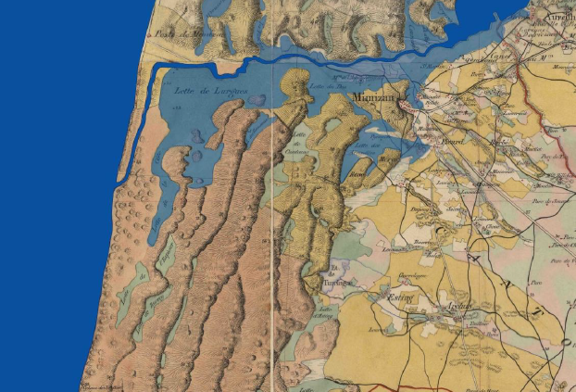
Mamisan vila gascona
Carta de 1866
-
Les aigas
dens les letas
e les lurgas
Notes:
Après ce rappel historique succint, recentrons-nous sur notre lieu de vie.
Voici, une carte de 1866 qui représente Mimizan bien avant la création des
bains de mer de masse.
Où l'on peut voir que quelques noms de lieux ont leur raison d'être, une explication.
La lette des Lurgues par exemple.
Que voit-on grâce à la carte ?
La lette semble inondable ou pleine d'eau.
Serait-ce une lagune ? les lagunes sont bien plus petite en étendue.
On est en lien avec l'étang mais aussi avec la mer par le Courant.
Serait-ce de l'eau douce et salée ?
A marée haute salée probablement, au moins dans la partie des dunes océanes.
Eh bien une "lurgue" est une "lagune d'eau salée", particulière donc, avec un toponyme bien à elle.
Alors qu'une "lagune d'eau douce" est tout simplement appelée encore de nos jours "lagua".
et on en trouve la confirmation dans le dictionnaire de Pierre Méaule d'Escource.
Cela colle à la représentation cartographique et à la mémoire collectée dans le(s) dictionnaire(s).

Slide 27
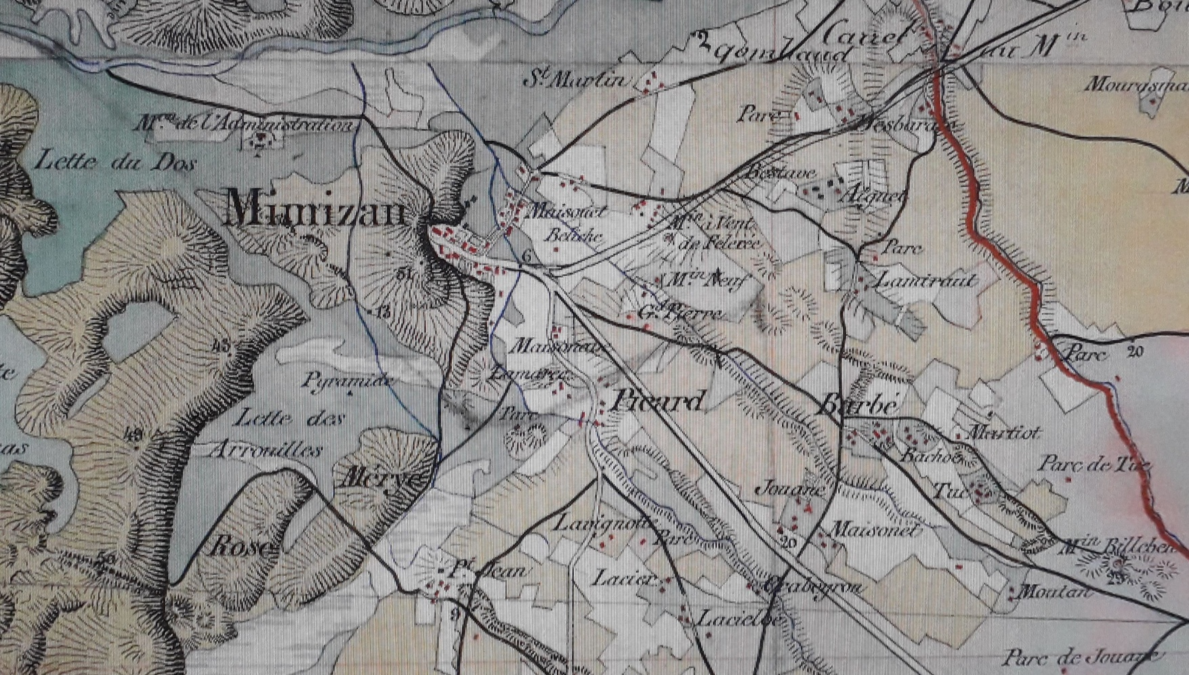
Mamisan vila gascona
Carta de 1866
-
Lo sable davant
lo borg vielh
-
Nòms
de quartièrs
Notes:
Les dunes venaient juste avant cette proche époque envahir le bourg vieux de Mimizan.
Les tout nouveaux ensemencements en pins des dunes littorales et la gestion des dunes
par palissage sur leur faîte, vont permettre de stopper cet envahissement des "terres"
et disparition des villages côtiers.
Le vent était avant cela le maître des lieux, en soufflant sur le sable dunaire il façonnait
les paysages à sa guise. Les landes côtières faites de tucs et de lettes sont loin d'être plates.
Les noms de lieux comme le village de "Herm", "Lamanchs", au nord de Mimizan-plage eux désignent
ces lieux désertiques et incultes balayés par les vents marins.
Comparer les lieux aux mots gascons permet de retrouver l'historique des lieux de vie ou de non vie.
Cela peut aussi éviter de donner un permis de construire dans un lieu dénommé "Brau" (Marais) sujet aux inondations.

Slide 28
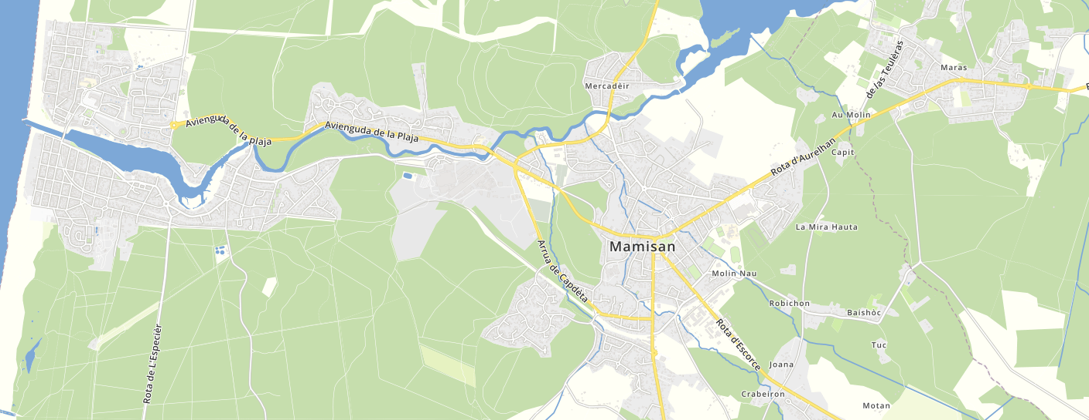
Mamisan vila gascona
Quauques exemples de Toponimia Gascona a Mamisan
Carta Openstreet map : http://bit.ly/3J5wyGe
L'especièr – Mercadèir – Crabeiron – Capit – Chèu – Joana - Malhoèira
Notes:
Sur la couche occitane de la carte participative "Openstreet Map", utilisée en "libre" par les internautes,
vous pourrez voir figurer dans notre villes et villages les noms des quartiers, des rues, et les lieux naturels ou aménagés.
Ce travail est en cours, au niveau des villages voisins comme Bias, Saint-Julien, Mézos, Pontenx, ...etc.
Notez et cliquez sur le lien http ci-dessus, puis zoomez sur les lieux qui vous intéressent.
Pour Mimizan et les alentours vous découvrirez les noms des lieux que j'ai passé en gascon.

Slide 29
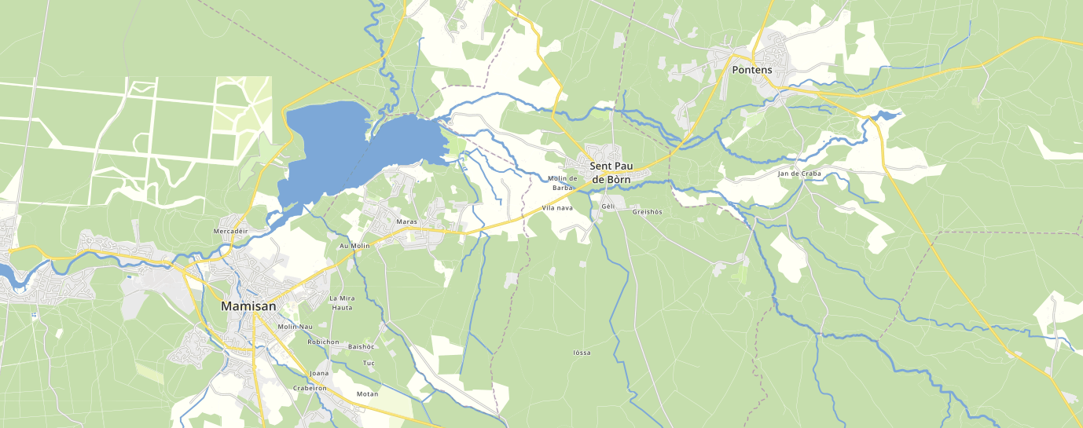
Mamisan Aurelhan Pontencs Sent Pau vilas gasconas
Quauques exemples de Toponimia Gascona au redís
Carta Openstreet map : http://bit.ly/3J5wyGe
L'Òrt – Lo Hiu – Greishós – L'Ossa – Monhan – Capèra – Jan de Craba - Borròc
Notes:
Sur la même couche de la carte participative "Openstreet Map",
vous pourrez voir figurer les villes et villages proches d'ici traités de la même manière.
Notez et cliquez sur le lien http ci-dessus, puis zoomez sur les lieux qui vous intéressent.
Ce travail est aussi en cours, au niveau des villages voisins comme Bias, Saint-Julien, Mézos, Pontenx, ...etc.
Ceci permet de retrouver les anciens noms des quartiers de la lande, des lieux de vie des anciens.

Slide 30
Mamisan vila gascona
Significacion de 'queths mòts gascons?
Los estudis toponimics que permèten d'arretrobar
uu' gran part de le significacion deus nòms deus lòcs.
Mès a còps qu'es impossible per manca d'escriuts.
Le coneishença deu latin, deu grèc ancian, e saber lugir les cartas
e manuscrits de d'auts còps qu'es l'esséncia màger
deu toponimiste seriós.
De mèi lo toponimiste que diu avéder uu' umilitat grana
de cap au mistèri deus mòts doblidats.
N'es pas tostemps uu' sciénça exacta.
Notes:
Les études toponymiques permettent de retrouver une grande partie de la signification des noms des lieux.
Mais parfois c’est impossible par manque d’écrits.
La connaissance du latin, du grec ancien, savoir lire cartes
et manuscrits d’autrefois est l’essence majeure du toponymiste sérieux.
De plus le toponymiste doit avoir une grande humilité face au mystère des mots oubliés.
Ce n'est pas tout le temps une science exacte.

Slide 31
Mamisan vila gascona
Los mòts arretrobats, çò que'n har ?
Que faire des mots retrouvés ?
Que hèn part deu Patrimòni linguistic
uman.
Tau com sauveguardar lo castèth de Versailles,
le Capèra Sixtina o los tablèus de Goya, lo campanar porge a nòste,
Qu'es primordiau de ne pas dishar pérder
le lenga nega deu peís de Bòrn tau com
totas les autas lengas deu Monde.
Notes:
Les mots retrouvés, qu'en faire ?
Ils font partie du Patrimoine linguistique humain.
Voir pour cela les textes de lois votés pour et par la France et l'Europe, voire l'Unesco.
Tout comme l'on sauvegarde le château de Versailles, la Chapelle Sixtine ou les tableaux de Goya, le Clocher-Porche chez nous,
il est primordial de ne pas laisser perdre la langue du pays de Born à l'instar de toutes les autres langues du monde.

Slide 32
Mamisan vila gascona
Mòts gascons arretrobats, çò que'n har ?
Que hèn part deu nòst Patrimòni linguistic de les Lanas de Gasconha.
Vilas importantas o vilatjòts que muishan dijà le soa identitat linguistica.
Que singui suu territòri metropolitan o hens d'autas parts deu monde,
perqué l'an hèit ?
Mantuas rasons qu'an portat lo projècte d'ac har !
Vejam-ne quauqu'uas !
Notes:
Elle fait partie de notre Patrimoine linguistique des Landes de Gascogne, à préserver, à sauver.
Des villes importantes ou des petits villages montrent déjà leur identité linguistique.
Que ce soit sur le territoire métropolitain ou dans d'autres parties du monde, pourquoi l'ont-ils fait ?
Plusieurs raisons ont porté leurs projets de le faire.
Voyons quelques-unes d'entre-elles !

Slide 33
Mamisan vila gascona
Mòts gascons arretrobats, çò que'n har ?
Proteccion deu Patrimòni linguistic
Arrevitar l'emplèc de le lenga dens le vita vitanta
Emplegar un vocabulari millenari hòrt ric
Balhar uu' visibilitat gascona d'un punt de vist toristic, marcant
Muishar le lenga suus produits agricòles e/o manufacturats
Aubrir lo parçan sus entercambis culturaus qué que singuin :
Musica, dança, teatre, lectura, poesia...cinemà, ràdio...etc.
Saber tot simplament que ne vívem pas dens lo
"Sud-Ouest" mès en Lanas de Gasconha.
Notes:
Donc, que peuvent être les raisons de la sauvegarde ?
Tout d'abord les protéger de leur disparition, protéger le Patrimoine linguistique.
Revivifier l'emploi de la langue dans la vie de tous les jours pour ceux qui désirent l'employer.
Redécouvrir et employer un vocabulaire millénaire formidablement riche.
Donner une visibilité gasconne d'un point de vue marchant, et/ou touristique, pour les voyageurs en recherche d'authenticité des lieux traversés.
Montrer la langue sur les produits agricoles ou manufacturés, à l'instar d'autres contrées qui ont bien compris le pouvoir vendeur de l'acte.
Ouvrir le territoire sur des échanges culturels autres que véhiculant ou véhiculés par les langues étatiques, l'anglais, le français.
Nous avons aussi La Musique, la danse, le théâtre, la lecture, la poésie... le cinéma, la radio...etc, à faire valoir.
Savoir tout simplement que nous ne vivons pas, dans le "Sud-Ouest", comme il nous est rabâché tous les jours, mais dans les landes de Gascogne.
Montrer nos différences n'est pas s'enfermer ni se replier sur soi.
C'est pouvoir accueillir "l'autre" avec un Patrimoine à partager avec lui.
Ce qui nous permettra aussi de partager avec le sien plus ouvertement.

Slide 34
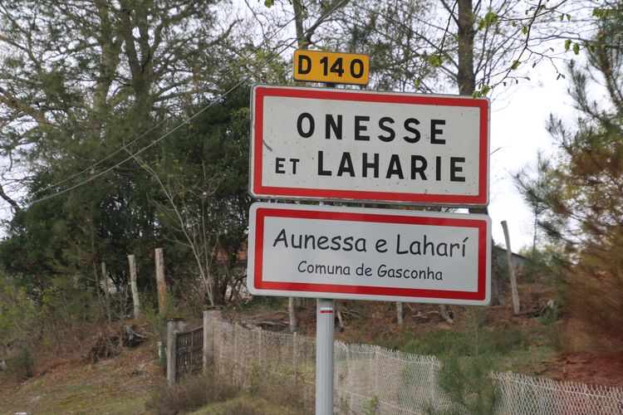
Mamisan vila gascona
Mòts gascons arretrobats, çò que'n har ?
Exemple de realizacion au pròishe Mamisan
Notes:
Venons-en à ce projet lui-même, amenons de l'eau au moulin !
Voyons maintenant quelques exemples de panneaux réalisés dans les Landes et même ailleurs.
Onessa et Laharie à aussi son cours de gascon pour adultes et chaque premier samedi d'octobre une soirée consacrée
à la musique, au théâtre et à la danse, avec un bon petit repas à la clé.
Le panneau en gascon n'est pas isolé !

Slide 35
Mamisan vila gascona
Exemples de realizacions a Boricòs
En francés
En gascon
Notes:
Nous sommes maintenant au domaine de Boricòs.
Enfin un affichage bilingue du parler gascon du Born à côté du français en 2022.
Du bilingue très bien mis en valeur avec ces plaques qui racontent l'airial et ce qui l'entoure.
La source, la chapelle, l'accueil et sa boutique, le four, le rucher, le gîte, ...etc
Après la mise en place en juin, nous en avons reçu un accueil du public très positif en retour durant la saison estivale.
Une grande partie du site a donc été traité l'an passé.
Ce retour positif nous amène à fabriquer une seconde volée de panneaux, qui viendra s'y adjoindre avant le 24 juin 2023, jour de la Saint Jean Baptiste, fête annuelle à Boricos.
Un vrai plus Culturel Patrimonial et Touristique pour notre Born.

Slide 36
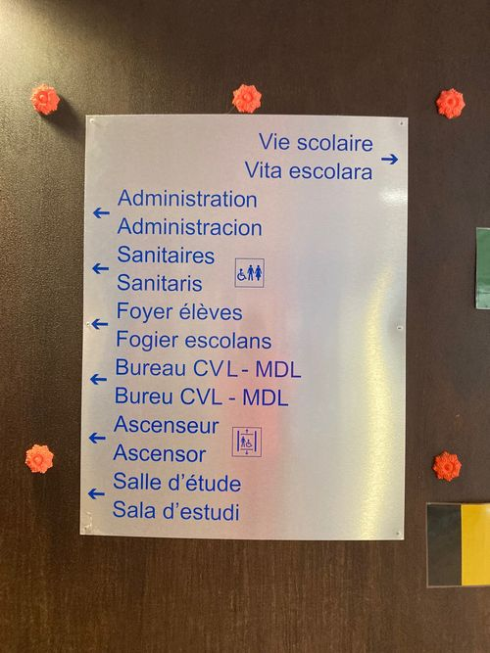
Mamisan vila gascona
Exemples de realizacions occitanas
Dens un
Grop escolari
en Dordonha
Notes:
Ici nous nous trouvons devant un panneau administratif de groupe scolaire en Dordogne.
Ce département est à la pointe en ce qui concerne l'ouverture à sa langue périgourdine et limousine.
Un vrai exemple en matière de visibilité et de reconnaissance de la langue.
Les retombées en sont de fait très positives.

Slide 37
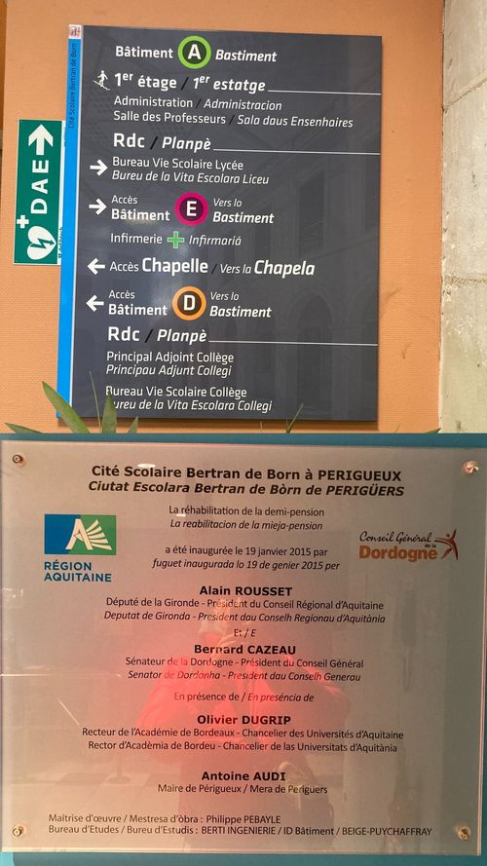
Mamisan vila gascona
Exemples de realizacions occitanas
Collègi
Bertran de Bòrn
a Perigüers
Notes:
Au même endroit, avec le soutien de la région, le collège Bertan de Born à Périgueux.
(B. De Born, troubadour fameux du XIIème en limousin)
La Dordogne est un département très actif en ce sens, soutien à la préservation de la langue, inclusion au tourisme très fort.
Il existe près de Bergerac un "Born", comme chez nous boisé de pins et de fougères.

Slide 38
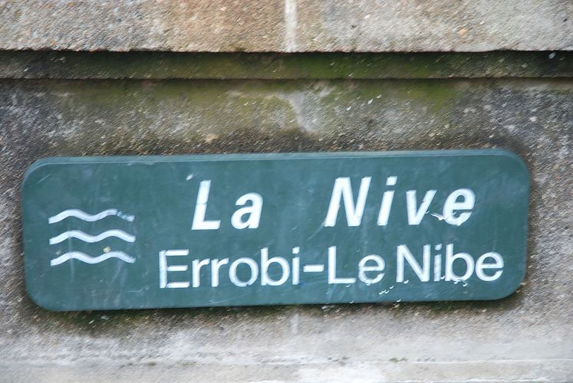
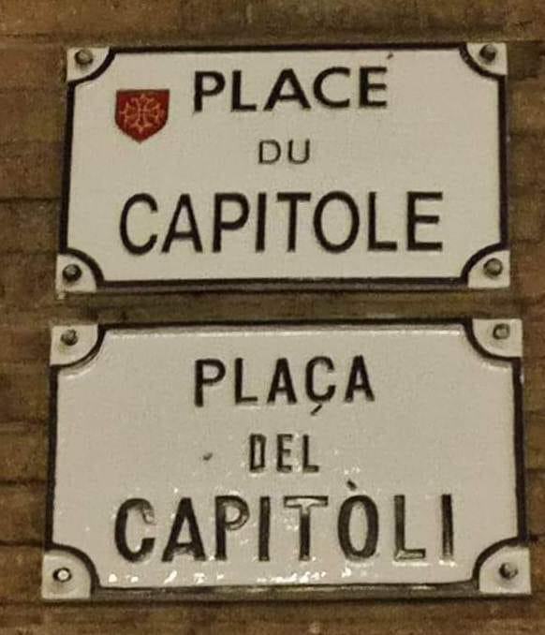
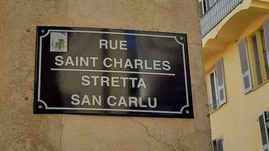
Mamisan vila gascona
Exemples de realizacions
Baiona
Tolosa
Corsega
Notes:
Un peu plus loin maintenant on trouve de la préservation des toponymes, à Toulouse, en Corse...

Slide 39
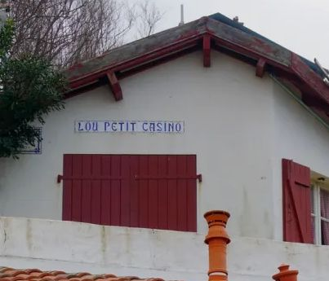
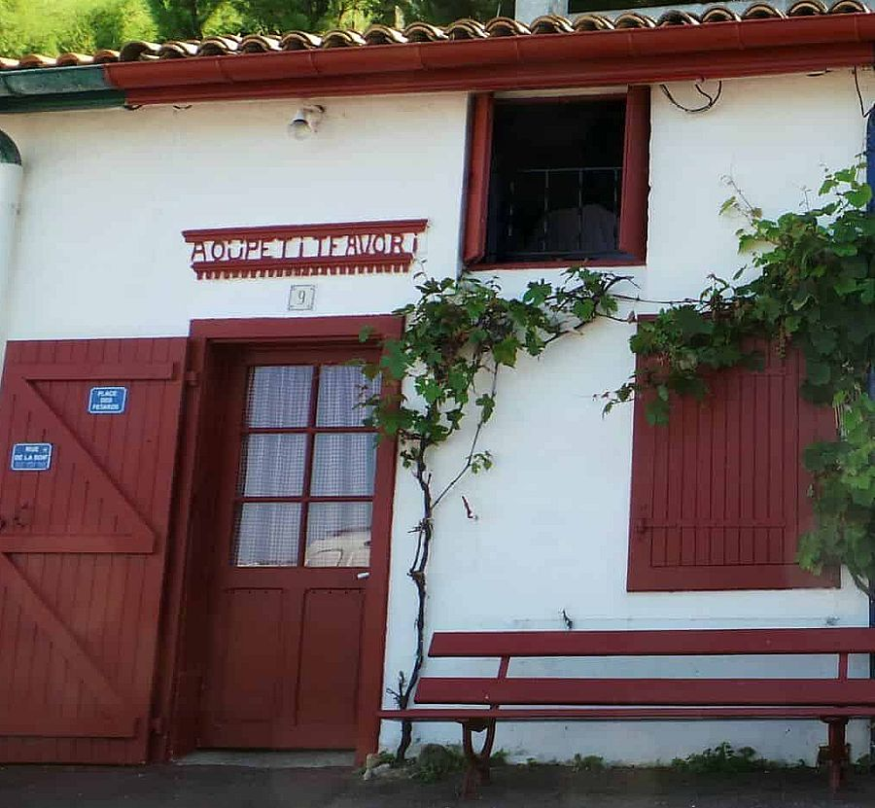
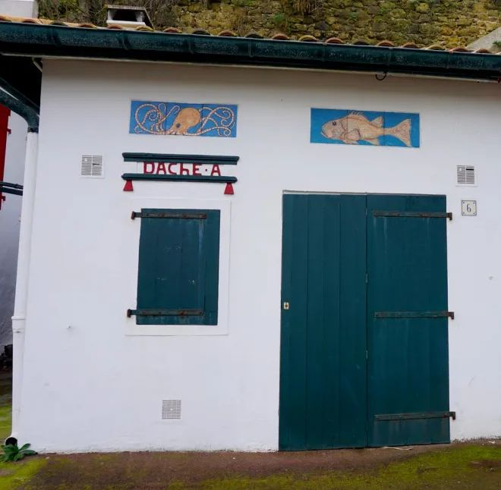
Mamisan vila gascona
Exemples de realizacions a Biarrits
Au petit favorí – Deisha-har – Lo petit Casinò
Aou petit favori – Dache-a – Lou petit casinò
Notes:
...et pas bien loin d'ici dans la zone appelée charnège (de transition) du Bas-Adour, ici à Bayonne,
Anglet, Biarritz, Bidache, Urt, La Bastide Clairence, sont des zones gasconnes tout autant que basques.

Slide 40
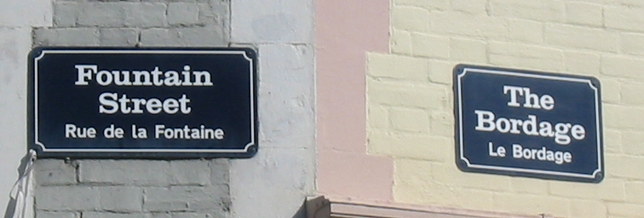
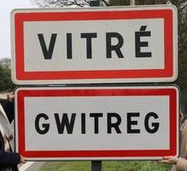
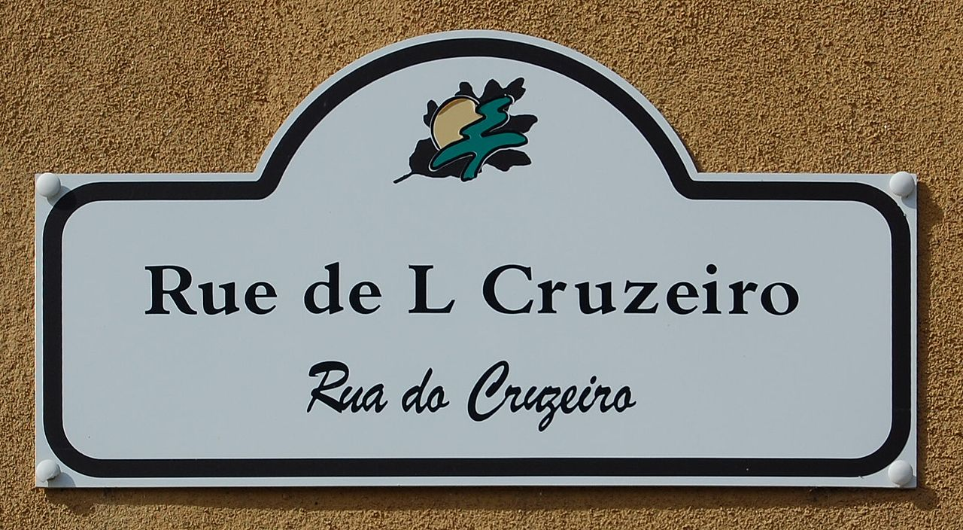
Mamisan vila gascona
Exemples de realizacions
Guernsey
Bretanha
Portugal
Notes:
Nous partons maintenant en Bretagne avec Vitré nommée à son entrée en breton.
Mais aussi dans les îles anglo-normandes à Guernsey avec ses noms de rues en anglais ou en normand.
Enfin aussi du bilingue étonnament , au Portugal avec cette plaque de rue franco-lusitanienne.

Slide 41
Mamisan vila gascona
E adara a Mamisan ?
E seguiram le tralha e arretrobaram le visibilitat deu gascon
negue deu Bòrn a costat de le lenga francesa nacionau ?
Qu'am uei l'escadença de har vàler le nòsta lenga e de le tornar,
senon entenedera preu moment, au mensh vededera per començar.
Ne pas véder l'anglés tostemps pertot, lo gascon que pòt préner plaça entà :
Har torisme a Mamisan ne trobants diferenças dab les autas vilas.
Vénder produits dab uu' diferenciacion dab los auts produits.
Trobar interès de díder qu'èm deu Bòrn shètz díder lo mòt S.Oest.
Notes:
Nous venons de voir que l'idée n'est pas neuve et qu'elle a quelques raisons d'exister et d'être valorisée.
Suivrons-nous la trace et retrouverons-nous nous aussi la visibilité du gascon negue du Born à côté de la langue française commune ?
Nous avons aujourd'hui l'occasion de faire valoir notre langue millénaire et, sinon la rendre de nouveau de suite audible pour le moment, au moins visible pour commencer.
Ne pas voir l'anglais et le français seulement partout, le gascon peut retrouver place pour : Que les voyageurs trouvent une différence culturelle dans leurs pérégrinations
Que La vente de produits bien typés et liés au terroir face différence avec les produits lambdas venus de bien loin parfois.
Que l'on trouve un intérêt à dire que l'on vit dans le Born landais et plus dans ce fichu S.Ouest qui ne situe rien de précis.

Slide 42
Mamisan vila gascona
Lo projècte per Mamisan ?
Que'vs perpausi de har panèus per le nòsta vila
e tanben s'ic voletz preus vilatges de le Comunautat de Comuna
entad avéder un tribalh d'ensemble,
uu' coesion entad que singuin bien vededera.
Per 'quò, seguir lo biaish de har, de Pompejac e Casalís (33).
Per l'inauguracion de 'queth
tribalh, uu' hèsta de le màgers que seré de bon har !
E perqué non pas ne har uu' hèsta annau, muisha de le nòsta
vila mèi que millenària ?
Notes:
Ce projet pour Mimizan
Je vous propose de faire poser des panneaux pour notre ville et pourquoi pas si vous le désirez
pour les alentours afin d'avoir un beau travail d'ensemble, une cohésion dans la Communauté de Communes.
Pour cela nous pourrions suivre l'exemple des villages de Pompéjac et Cazalis en Gironde ou d'autres villes.
Impliquer les commerçants et artisans dans la valorisation de leurs savoir-faire.
Pourquoi pas une monnaie locale, avec un nom typiquement gascon, facteur moteur d'une économie locale et écologique, favorisant les circuits courts.
Puis pour inaugurer ce travail de renaissance, mettre en place une fête gasconne majeure, comme la Félibrée fête occitane annuelle en Dordogne
Pourquoi ne serait-elle pas annuelle, pour en faire la vitrine culturelle d'un Patrimoine millénaire,
arrivé jusqu'à nos jours au travers des Arts, et des moyens modernes tels que, la musique, le chant, par la vidéo et la radio, et les moyens modernes de communication.
Sortons du simple folklore estival !

Slide 43
Mamisan vila gascona
Lo projècte per Mamisan ?
Lieux non exaustifs à nommer en gascon :
Les entrées de la ville
Le musée et le Clocher porche
Les Lavoirs et Pyramides
Les lieux et bâtiments accueillants du public
Mairie – Office de tourisme
Écoles primaires et Collège
Salles communales - Ehpad
Panneaux explicatifs sur la toponymie de lieux naturels
Malioueyre – Promenade fleurie – Étang
Noms des quartiers et des rues
Notes:
Les lieux à rendre visibles dans la langue sont nombreux, mais il est judicieux de cibler en premiers les plus emblématiques et/ou visités quotidiennement, soit par les voyageurs mais aussi par les habitants.
Bien entendu il faut les panneaux aux entrées de ville, mais aussi les bâtiments accueillant du public, comme le musée, la Mairie, les écoles (afin que les générations futures connaissent le pays où ils vivent).
L'on n'oublira pas les lieux de tourisme, naturels et patrimoniaux avec des panneaux explicatifs bilingues, comme j'ai réussi à le faire à Pontenx, grâce au bon vouloir de l'association des amis de Bouricos.
Les retours des visiteurs ont été très positifs, il est bon de le noter.
Expliquer le pourquoi des noms des quartiers, des ruisseaux, des rues (bien sûr, si possible comme je l'ai dit plus avant).
Et pourquoi pas des guides sonores comme il en existe en français, espagnol, anglais, par applications sur les smartphones...etc.
Les possibilités sont larges et intéressantes à mettre en œuvre.

Slide 44
Mamisan vila gascona
Lo projècte per Mamisan ?
Les implantations possibles
Le(s) site(s) internet(s) en bilingue français / gascon :
Mairie et Office de tourisme
Les annonces communales
Les panneaux lumineux
Les applis sur smartphones
Notes:
Traiter aussi les sites internets en multilingues, autre que l'anglais serait aussi judicieux.
Mairie, annonces communales papier ou panneaux de la ville afin de montrer
que la langue est aussi moderne qu'une autre.

Slide 45
Mamisan vila gascona
Jean Jaurès à propos de la langue d’òc et des langues romanes :
« J’ai été frappé de voir, au cours de mon voyage à travers les pays latins que, en combinant le français et le l'occitan, et par une certaine habitude des analogies, je comprenais en très peu de jours le portugais et l’espagnol.
Si, par la comparaison du français et du languedocien, ou du provençal, les enfants du peuple, dans tout le Midi de la France, apprenaient à trouver le même mot sous deux formes un peu différentes, ils auraient bientôt en main la clef qui leur ouvrirait, sans grands efforts, l’italien, le catalan, l’espagnol, le portugais.
Et ils se sentiraient en harmonie naturelle, en communication aisée avec ce vaste monde des races latines, qui aujourd’hui, dans l’Europe méridionale et dans l’Amérique du Sud, développe tant de forces et d’audacieuses espérances.
Pour l’expansion économique comme pour l’agrandissement intellectuel de la France du Midi, il y a là un problème de la plus haute importance, et sur lequel je me permets d’appeler l’attention des instituteurs ».
Jean Jaurès, Revue de l’enseignement primaire du 15 octobre 1911.
Notes:
Une citation de Jean-Jaurès pour appuyer mon propos :
"Pour l’expansion économique comme pour l’agrandissement intellectuel de la France du Midi, il y a là un problème de la plus haute importance"
Phrase tirée du texte ci-dessous :
Jean Jaurès à propos de la langue d’òc et des langues romanes :
« J’ai été frappé de voir, au cours de mon voyage à travers les pays latins que, en combinant le français et le l'occitan, et par une certaine habitude des analogies, je comprenais en très peu de jours le portugais et l’espagnol.
Si, par la comparaison du français et du languedocien, ou du provençal, les enfants du peuple, dans tout le Midi de la France, apprenaient à trouver le même mot sous deux formes un peu différentes, ils auraient bientôt en main la clef qui leur ouvrirait, sans grands efforts, l’italien, le catalan, l’espagnol, le portugais.
Et ils se sentiraient en harmonie naturelle, en communication aisée avec ce vaste monde des races latines, qui aujourd’hui, dans l’Europe méridionale et dans l’Amérique du Sud, développe tant de forces et d’audacieuses espérances.
Pour l’expansion économique comme pour l’agrandissement intellectuel de la France du Midi, il y a là un problème de la plus haute importance, et sur lequel je me permets d’appeler l’attention des instituteurs ».
Jean Jaurès, Revue de l’enseignement primaire du 15 octobre 1911.

Slide 46
Mamisan vila gascona
Los vòsts vòts per Mamisan !
Que ves disi un granmercí per le vòsta preséncia e le vòsta escota.
Trobar los sons arradics que permet de s'aubrir a le Cultura deus
auts, deus compréner.
Muishar qui èm entà saber on vam, "lo qui tèn le lenga,
que tèn le clau" ( Frederic Mistral )
Mamisan e lo gascon :
https://www.perlogascon.com
Notes:
Je vous dis un grand merci pour votre présence et surtout pour votre écoute studieuse.
J'espère ne pas vous avoir fait subir un discours ennuyeux,
mais vous avoir convaincu de l'utilité de ce projet en terme de sauvetage d'un patrimoine culturel important et très ancien.
Mais aussi de l'utilité touristique et marchande, de montrer nos singularités autres que simplement folkloriques durant la saison estivale.
La langue gasconne et tout ce qui s'y rapporte est certainement un atout à ne pas laisser au fond des mémoires, mais à faire vivre de nouveau.
Rien n'empêche cela si ce n'est d'en avoir la volonté. La langue française en bien commun, oui, et le gascon en bien patrimonial à vivre, aussi !
"Savoir d'où l'on vient pour savoir où l'on va" est important et comme disait Frédéric Mistral le félibre provençal, "celui qui détient la langue, détient la clé".
Je vous propose de retrouver cette clé qui ouvrira de nouvelles portes, si le projet vous sied.
Pour en savoir un peu plus, voici mon site internet : www.perlogascon.com, où vous pourrez retrouver cette présentation dans son entièreté avec le diaporama et bien d'autres choses intéressantes à ce propos.
Merci de vos votes pour ce projet, merci d'en parler à vos proches et rencontres.
Adishatz e dinc a un aut còp !

